Slide 1
Živočichové stavba těla
Vypracovala: Mgr. Alžběta Pelcová

Slide 2
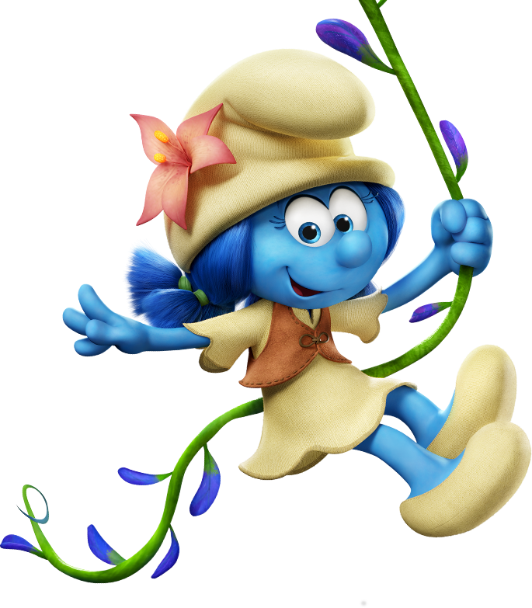
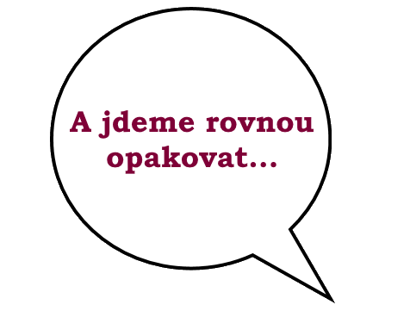
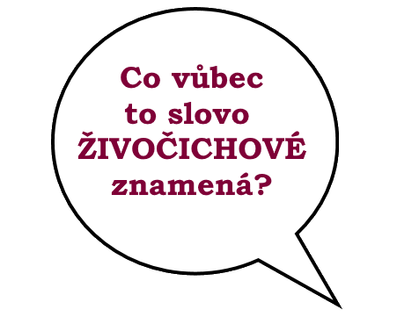
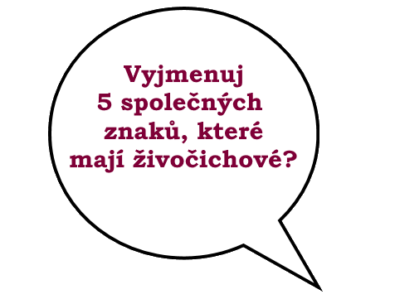
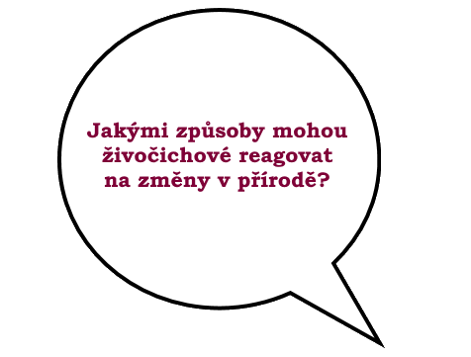
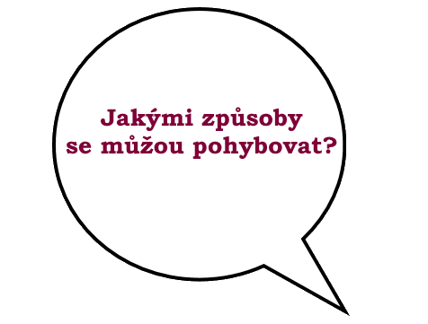
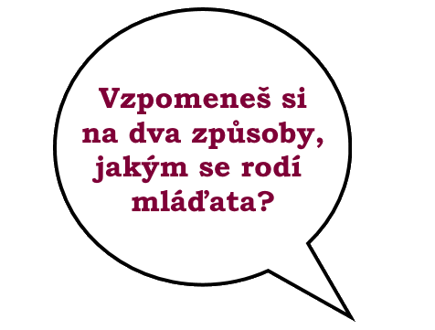
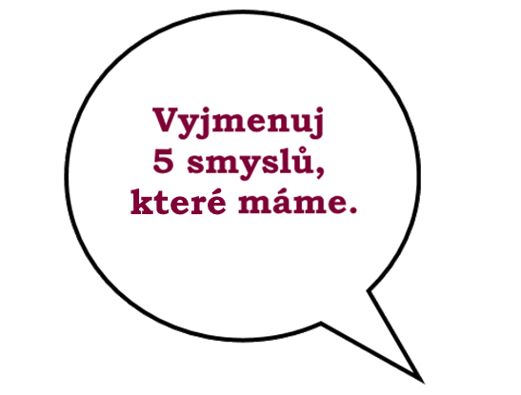
Reagují na:
zimu
stav strnulosti (žáby)
zimní spánek (netopýr)
odlétají do tepla (skřivan)
horko
ukrývají se (hlemýžď)
přijímají vodu + potravu -> vylučují
dýchají
reagují na změny v přírodě
pohybují se, okolí vnímají smysly
rostou a vyvíjejí se
rozmnožují se
hmat
čich
chuť
zrak
sluch
chodí
plazí se
plavou
létají
rodí se živá
sezením na vejcích
Je to společný název pro lidi i zvířata.

Slide 3
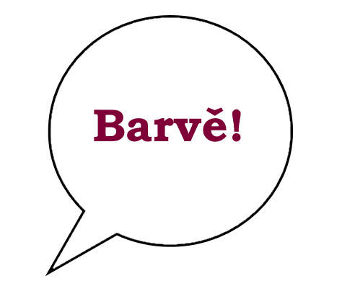
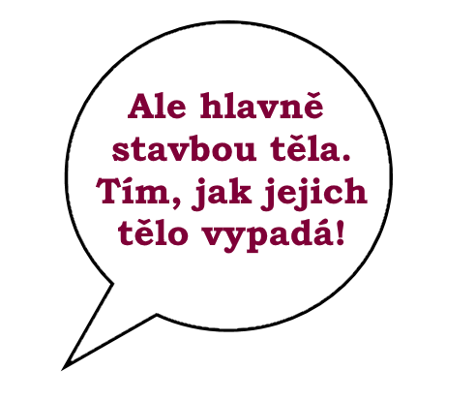
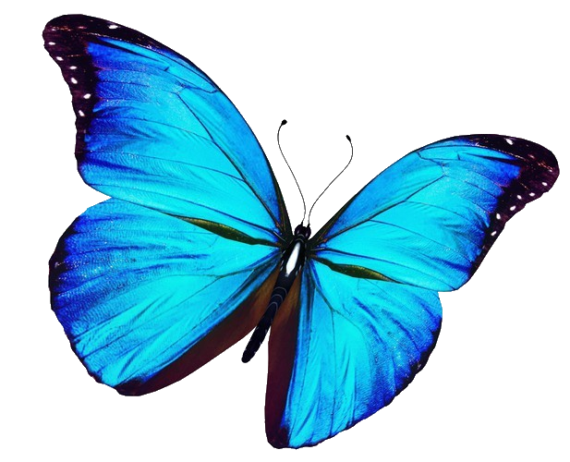
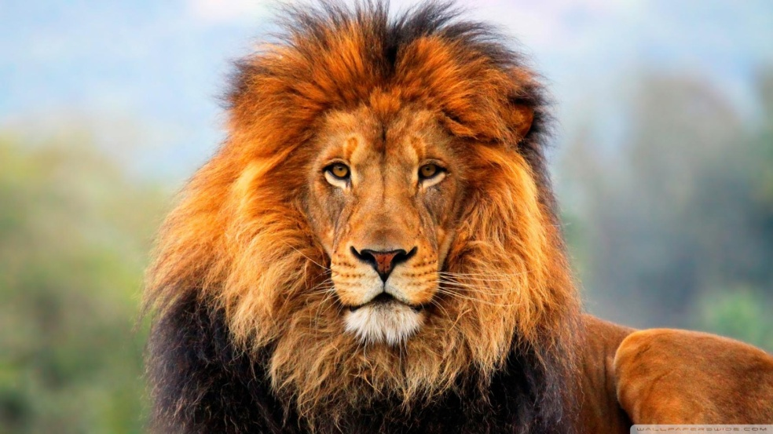
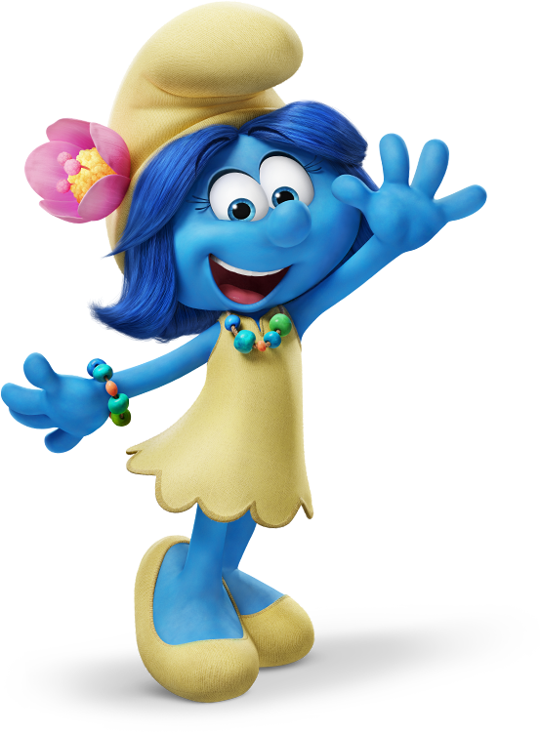
Poznáš, jaký je rozdíl mezi těmito živočichy?

Slide 4
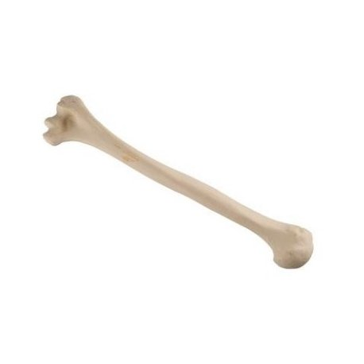
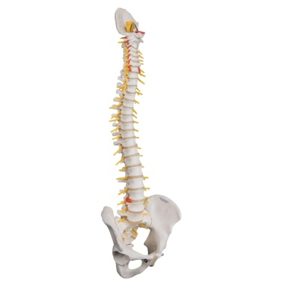
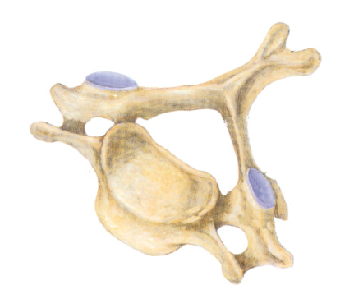
Stavba těla živočichů
BEZOBRATLÍ
OBRATLOVCI
nemají žádné obratle
ani kosti
mají vnitřní kostru
kosti
páteř
obratle

Slide 5
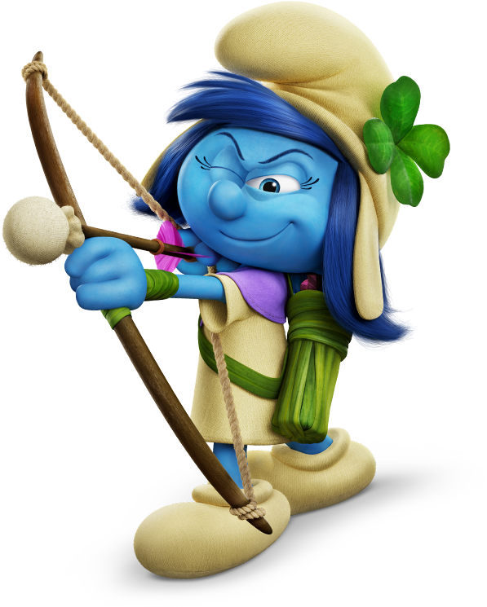
Přečtěte si v učebnici stranu 58-60.

Slide 6
OBRATLOVCI
vnitřní kostra složena z kostí a páteře (ta se skládá z obratlů)
Dělíme je na 5 skupin:
ryby
obojživelníci
plazi
ptáci
savci

Slide 7
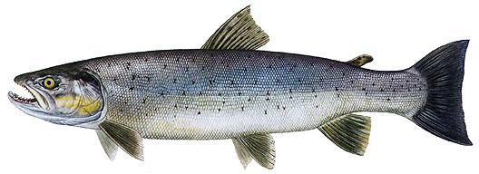
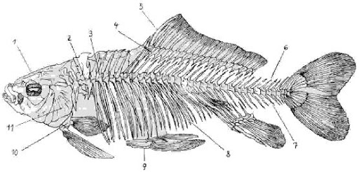
Obratlovci - RYBY
žijí jen ve vodě
tělo pokryto šupinami
dýchají žábrami
PSTRUH
hlava
ploutve

Slide 8
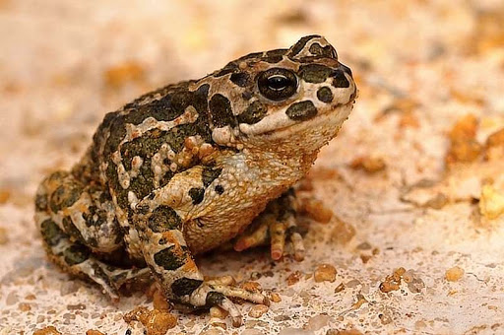
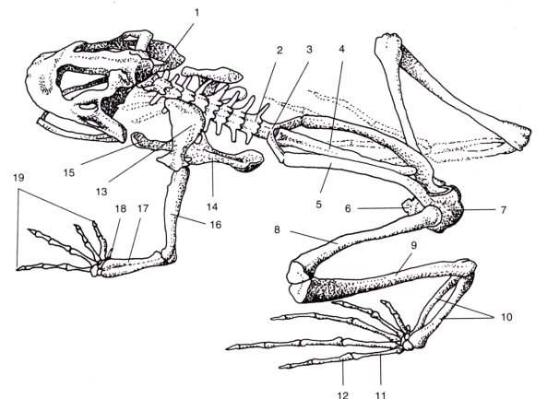
Obratlovci - OBOJŽIVELNÍCÍ
žijí ve vodě i na souši
patří sem: žáby, mloci atd.
ROPUCHA
hlava
zadní
končetiny
přední
končetiny
tělo

Slide 9
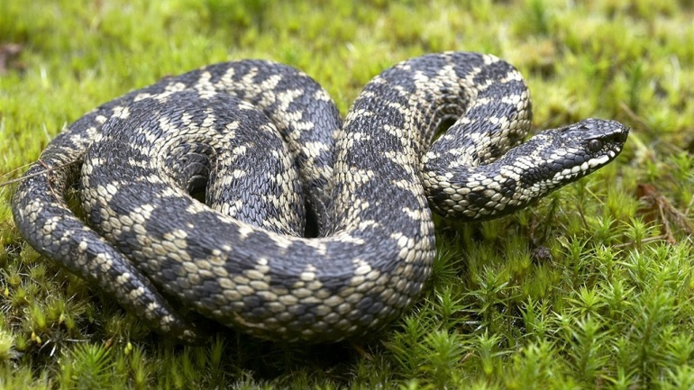
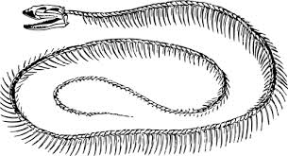
Obratlovci - PLAZI
tělo pokryto šupinami
patří sem: hadi, želvy, ještěrky a krokodýli
ZMIJE
hlava
tělo
ocas

Slide 10
Obratlovci - PTÁCI
přizpůsobeni k pohybu ve vzduchu = létají
přední končetiny přeměněny v křídla
zadní končetiny slouží k pohybu na zemi
tělo pokryto peřím
mají zobák

Slide 11
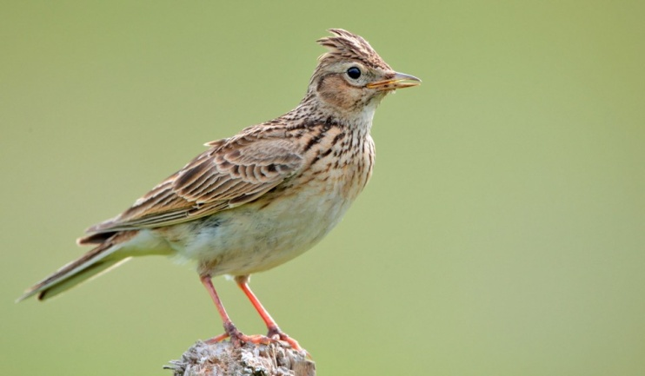
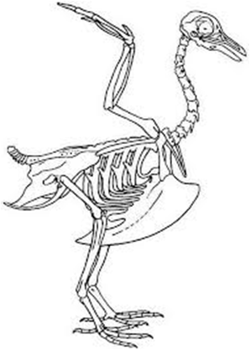
Obratlovci - PTÁCI
SKŘIVAN
zobák
hlava
křídlo
krk
tělo
ocas
nohy

Slide 12
Obratlovci - SAVCI
na zemi žije mnoho druhů
do této skupiny patří i člověk
většinou se savcům rodí živá mláďata
po narození pak pijí mateřské mléko

Slide 13
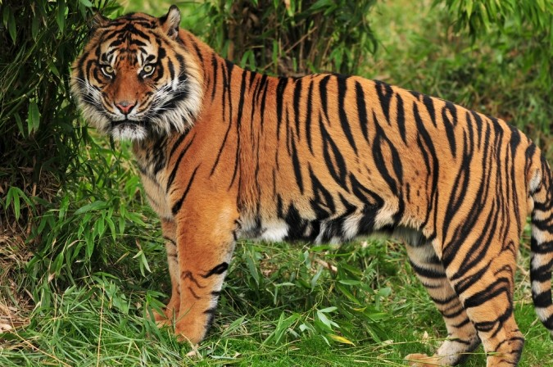
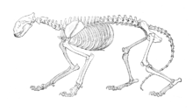
Obratlovci - SAVCI
TYGR
uši
hlava
tělo
čenich
ocas
krk
přední
končetiny
zadní
končetiny

Slide 14
BEZOBRATLÍ
nemají obratle ani kosti
do této skupiny patří například HMYZ
je to největší živočišná skupina
patří sem: včely, čmeláci, šídla, brouci, motýli atd.
jsou velice přizpůsobiví, najdeme je ve vzduchu, na souši i ve vodě

Slide 15
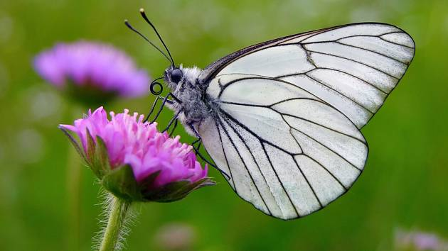
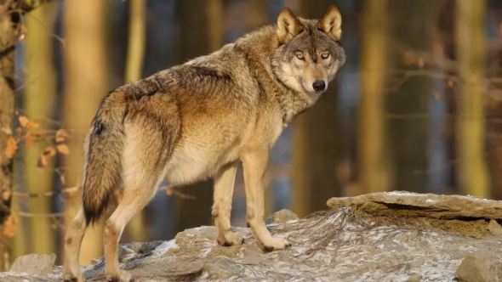
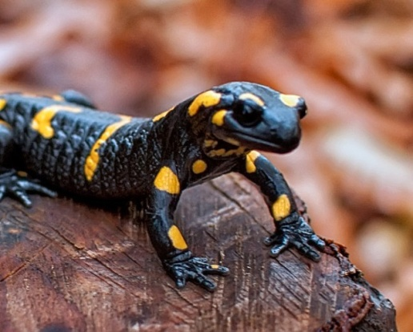
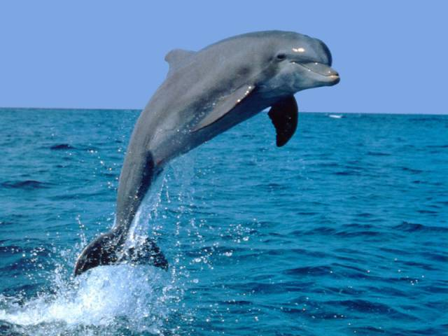
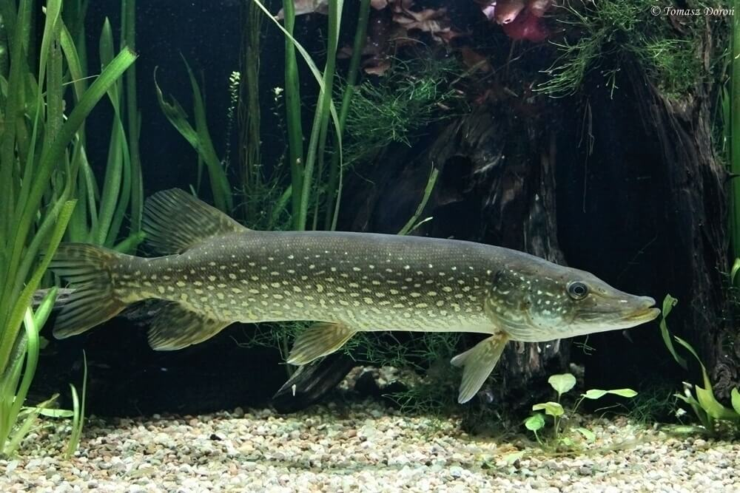
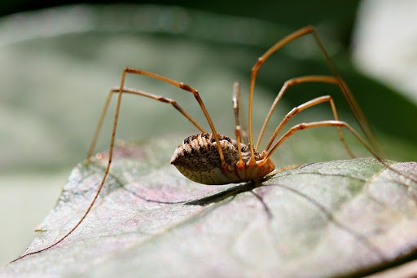
Poznáš tyto živočichy? Pojmenuj + urči jestli jsou bezobratlí/obratlovci.
Bezobratlé živočichy přiřaď do skupin:
savci
ryby
ptáci
plazi
obojživelníci
BEZOBRATLÍ
OBRATLOVCI
BĚLÁSEK
SAVEC
VLK
OBOJŽIVELNÍK
OBRATLOVCI
MLOK
OBRATLOVCI
RYBA
OBRATLOVCI
SAVEC
DELFÍN
BEZOBRATLÍ
ŠTIKA
SEKÁČ

Slide 16
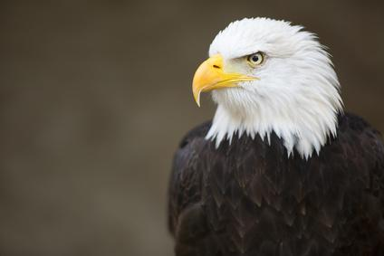
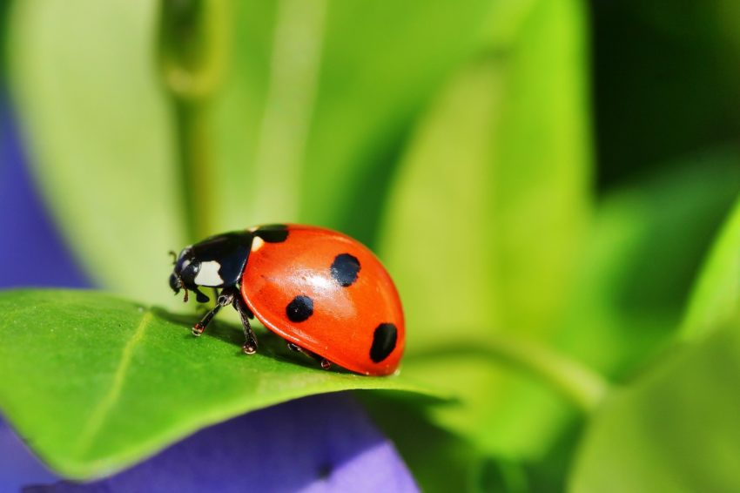
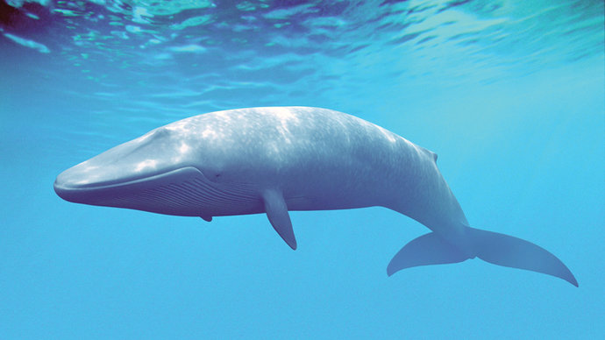
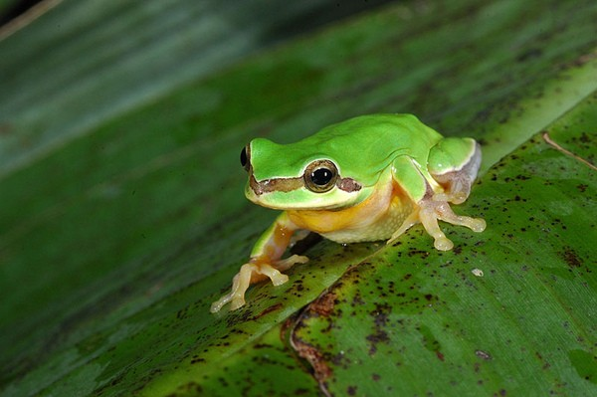
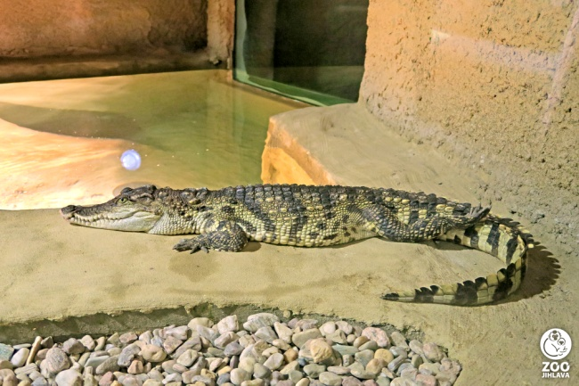
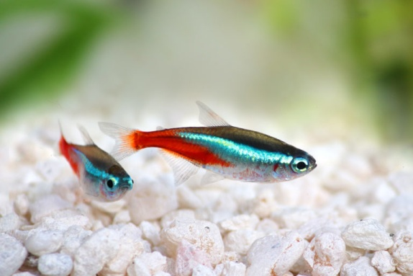
Poznáš tyto živočichy? Pojmenuj + urči jestli jsou bezobratlí/obratlovci.
Bezobratlé živočichy přiřaď do skupin:
savci
ryby
ptáci
plazi
obojživelníci
OBRATLOVCI
PTÁK
OREL
BEZOBRATLÍ
BERUŠKA
OBRATLOVCI
SAVEC
VELRYBA
OBRATLOVCI
RYBA
OBOJŽIVELNÍK
OBRATLOVCI
ROSNIČKA
OBRATLOVCI
PLAZ
KROKODÝL
NEONKA

Slide 17
Otevři si školní sešit.
Napiš dnešní datum.
Podtrhni.
Napiš si nadpis – Stavba těla živočichů.
Přepiš si zápis.

Slide 18
Měj se nádherně!!!

